Slide 1
Исследование и разработка комплекса программно-аппаратных решений
“УМНЫЙ КАМПУС” в рамках парадигмы интернета вещей
Руководитель проекта:
Профессор ДКИ, к.т.н., доцент
Восков Леонид Сергеевич
Консультант: Ролич Алексей Юрьевич
Москва, 2019

Slide 2
структура доклада
Цель проекта
Схема организации проекта
Описание составных частей проекта
Представление команды проекта
Демонстрация работы оборудования
Описание вклада каждого участника

Slide 3
Цель проекта
Разработка элементов инфраструктуры для проведения научно-исследовательских работ и реализации студенческих проектов МИЭМ НИУ ВШЭ в области Интернета вещей и киберфизических систем.

Slide 4
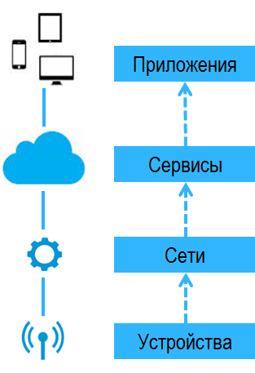
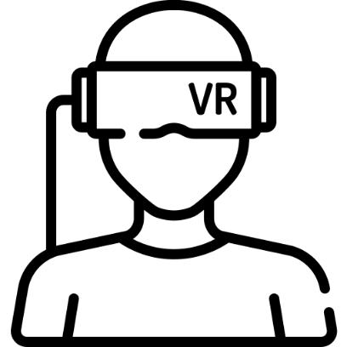
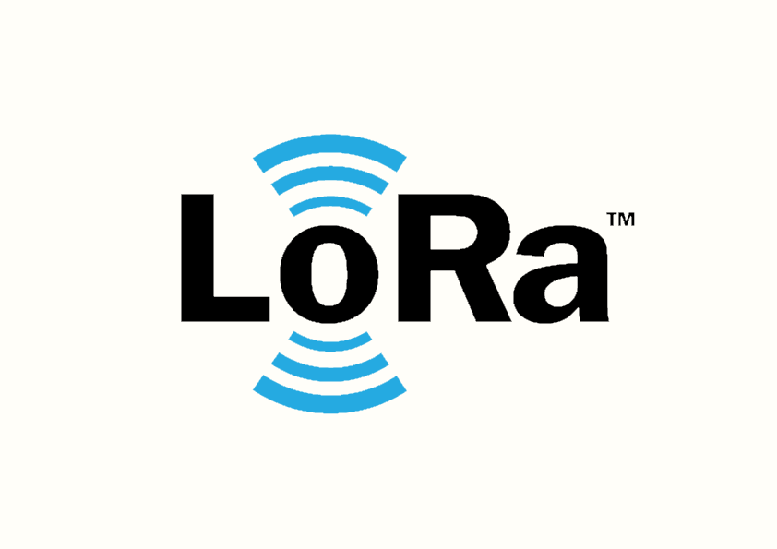
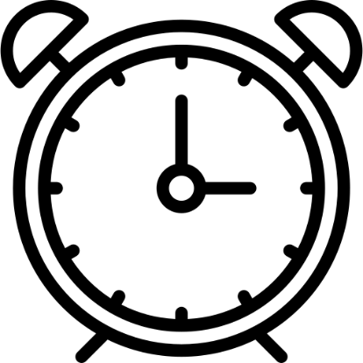
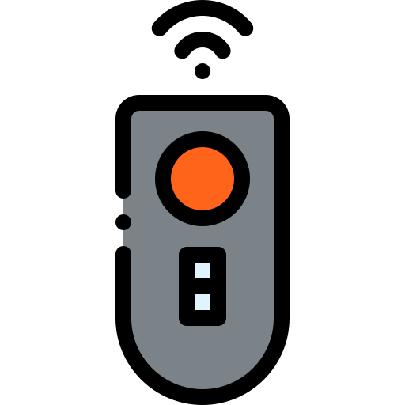
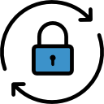
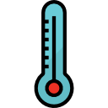
СХЕМА ИНФРАСТРУКТУРЫ

Slide 5
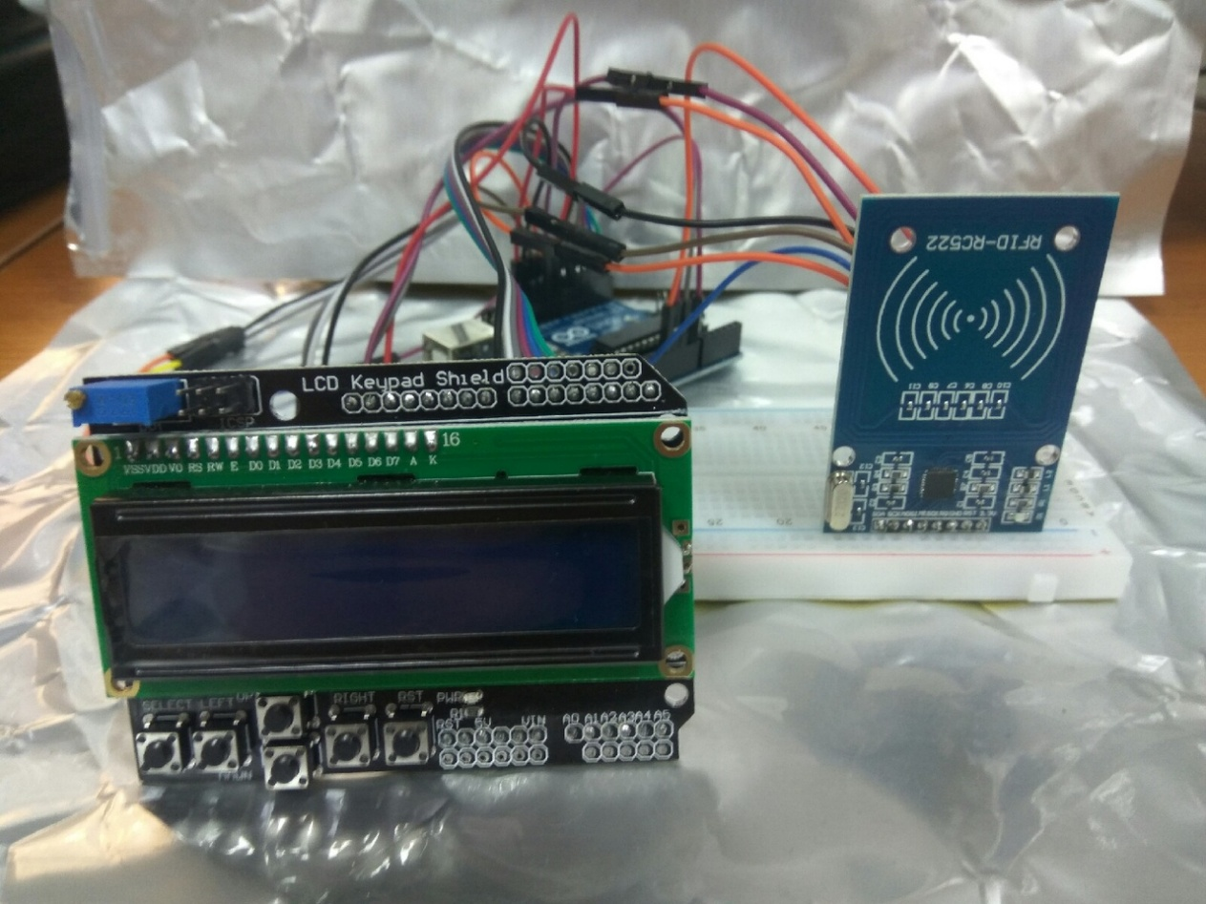
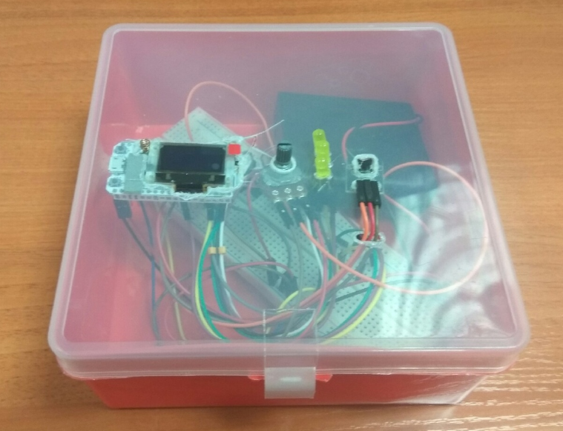
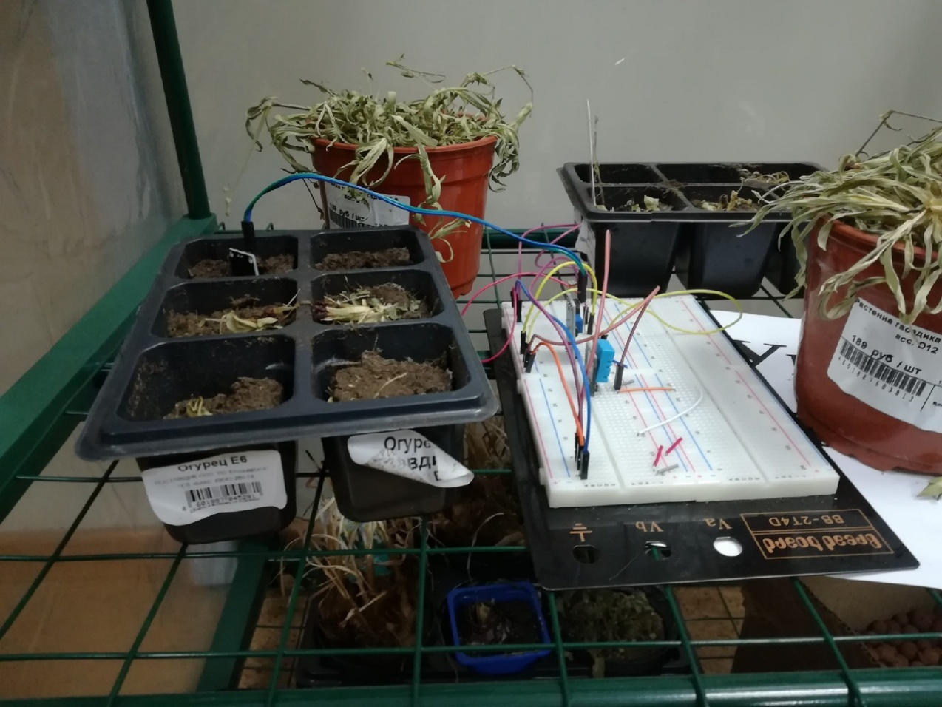
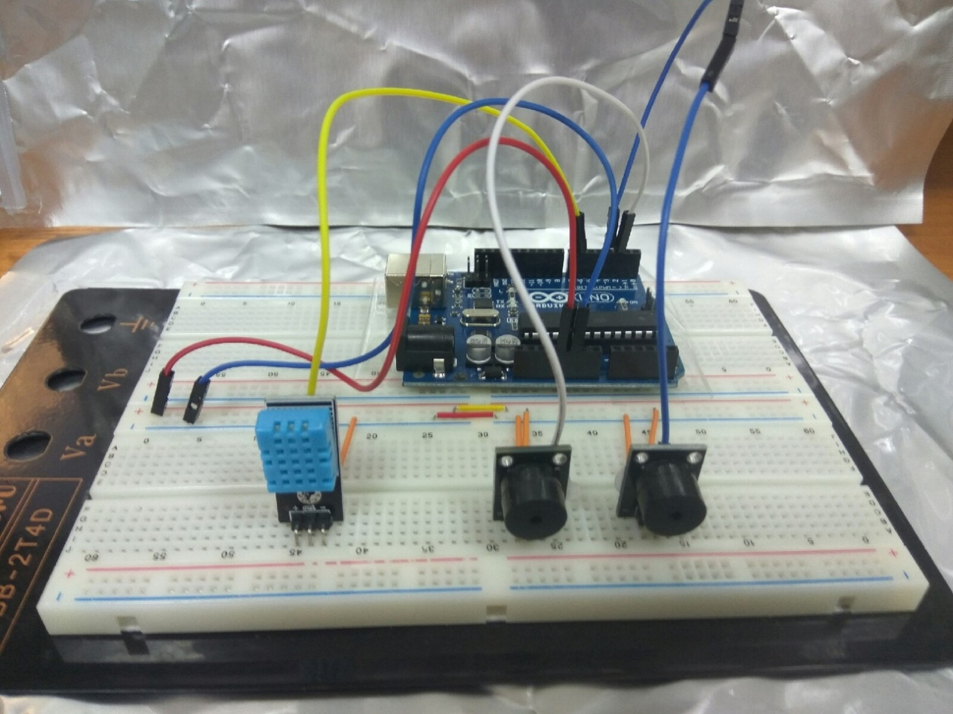
Реализованные КЕЙСЫ ИНТЕРНЕТА ВЕЩЕЙ
Умный замок
Адаптивное освещение
Умная теплица
Климатический мониторинг
Мусорный контейнер

Slide 6
СИСТЕМА СБОРА ДАННЫХ
БАЗОВАЯ СТАНЦИЯ
УСТРОЙСТВО СБОРА ДАННЫХ
Датчик влажности и температуры
Микрофон
Датчик
света
Датчик
движения

Slide 7
НАЗНАЧЕНИЕ системы сбора данных
С помощью реализованной инфраструктуры могут исследоваться:
Балансировка LoRa сетей;
Настройка программно-конфигурируемых сетей;
Исследование и разработка моделей оценки энергоэффективности функционирования изолированных устройств;
Новые типы интерфейсов для визуализации (webVR, VR, AR, MR) больших аналоговых данных и взаимодействия с элементами инфраструктуры.

Slide 8
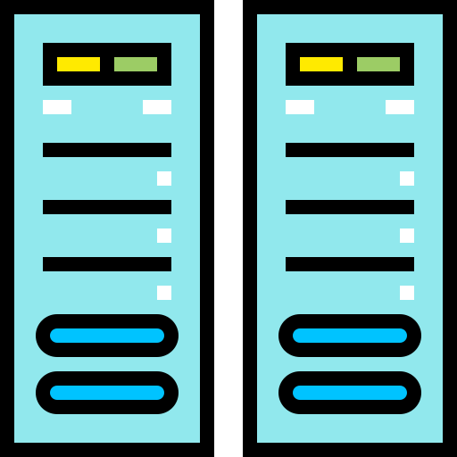
СИСТЕМА ОПОВЕЩЕНИЯ
ЗВУКОВОЕ ОПОВЕЩЕНИЕ
СЕРВЕР

Slide 9
функции СИСТЕМЫ ОПОВЕЩЕНИЯ
Уведомление пользователя комплекса о произошедшем событии
Установка времени оповещения посредством запроса к серверу
Включение сигнала по запросу

Slide 10
Умная камера

Slide 11
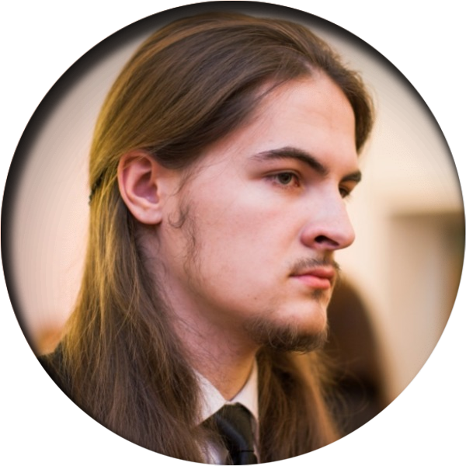
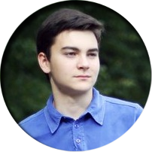
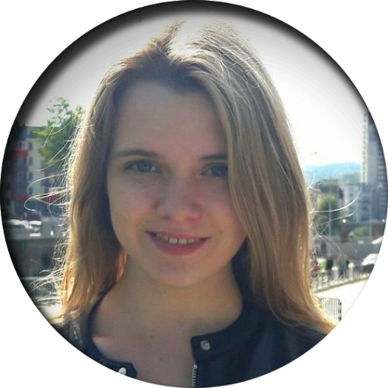
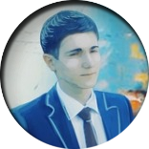
Команда проекта
Система сбора данных
Пивко Артем
лидер, Unity разработчик
Стрельцов Григорий
инженер-программист,
Unity разработчик
Бобков Иван
инженер-конструктор,
проектировщик
Волков Михаил
администратор,
архитектор виртуального мира
Денисова Мария
инженер-программист

Slide 12
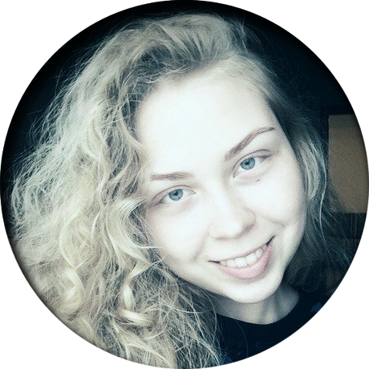
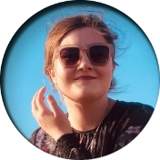
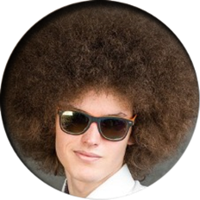
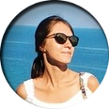
Команда проекта
Умная камера
Система оповещения
Дудкина Мария
инженер-программист,
аналитик
Пыжова Елена
инженер-программист
Головачев Иван
инженер-конструктор,
проектировщик
Бутенко Валерия
инженер-программист

Slide 13
Контакты лидера проекта
Пивко Артём Валерьевич
8 (993) 235-10-37
paw-line@yandex.ru

Slide 14
демонстрация
Переходим к демонстрации оборудования…

Slide 15
СЕТЬ СИСТЕМЫ СБОРА ДАННЫХ
Мария денисова

Slide 16
СЕТЬ СИСТЕМЫ СБОРА ДАННЫХ
Мария денисова
Raspberry Pi скрипт на Python:
- Чтение данных из serial-порта;
- Проверка mac-адреса отправителя (список доверенных адресов);
- Распределение данных по mqtt-топикам;
- Формирование сообщения для конечного устройства и передача его через Serial;
Heltec WiFi LoRa 32 сетевой шлюз:
- Перенаправление сообщений от Raspberry Pi из Serial в
LoRa-сеть и обратно
Heltec WiFi LoRa 32 конечное устройство:
- Прием сообщений от базовой станции (возможность отреагировать на текст сообщения)
- Снятие показаний датчиков, формирование сообщения, его отправка

Slide 17
СЕТЬ СИСТЕМЫ СБОРА ДАННЫХ
Мария денисова
Вывод скрипта базовой станции :

Slide 18
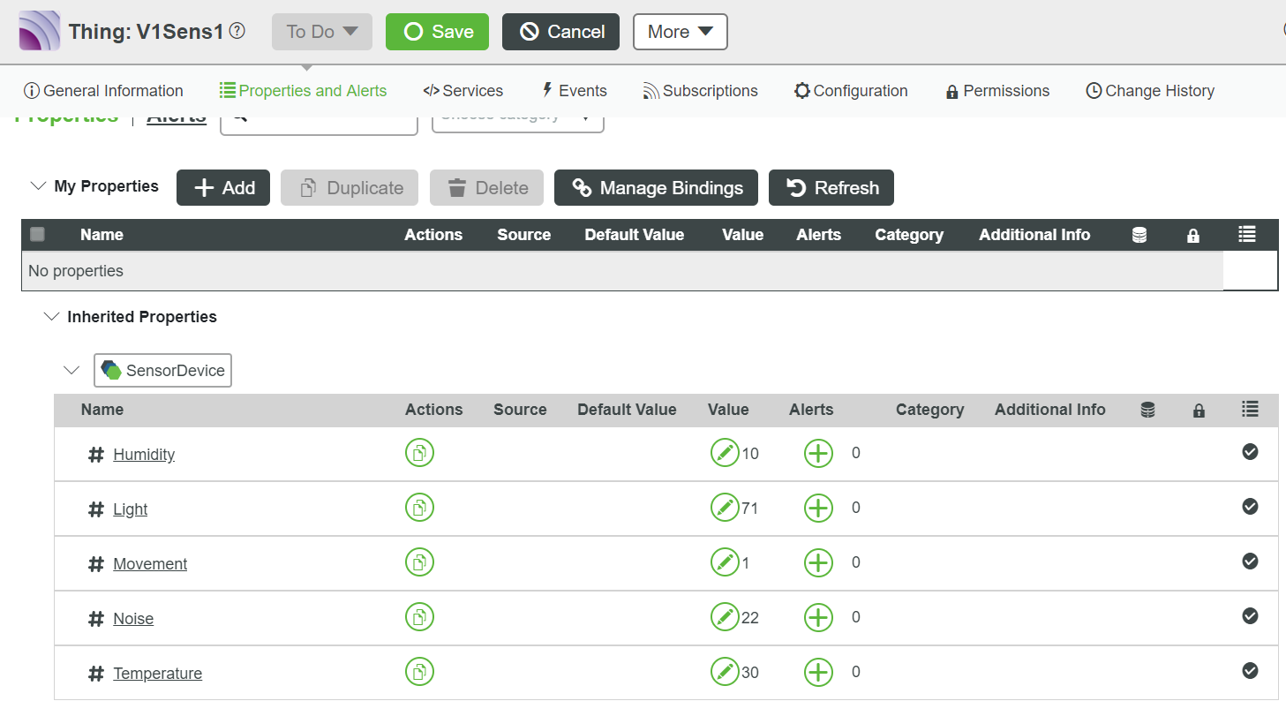
ОБЛАЧНАЯ платформа THINGWORX
Мария денисова

Slide 19
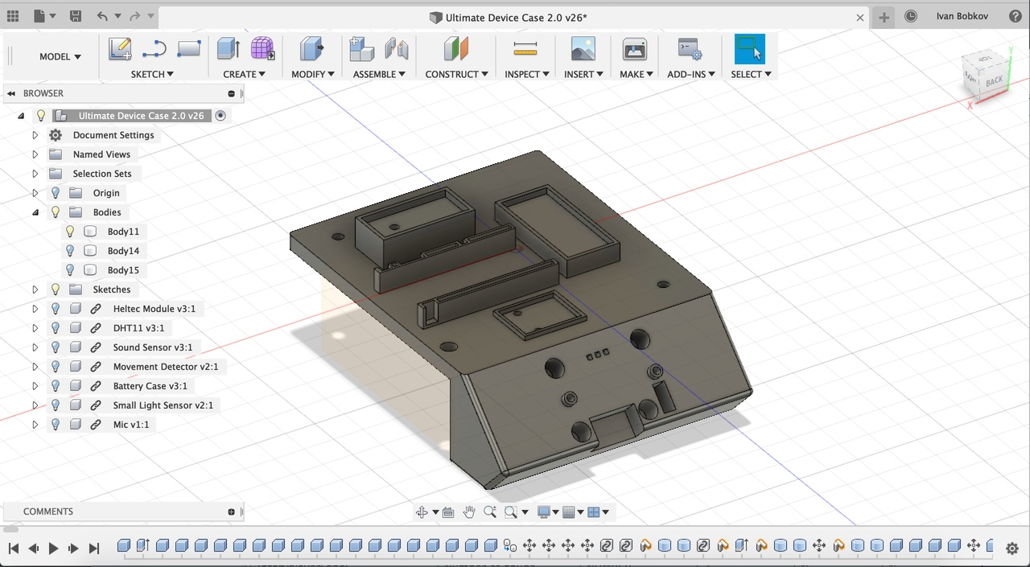
AUTODESK FUSION 360
бобков Иван

Slide 20
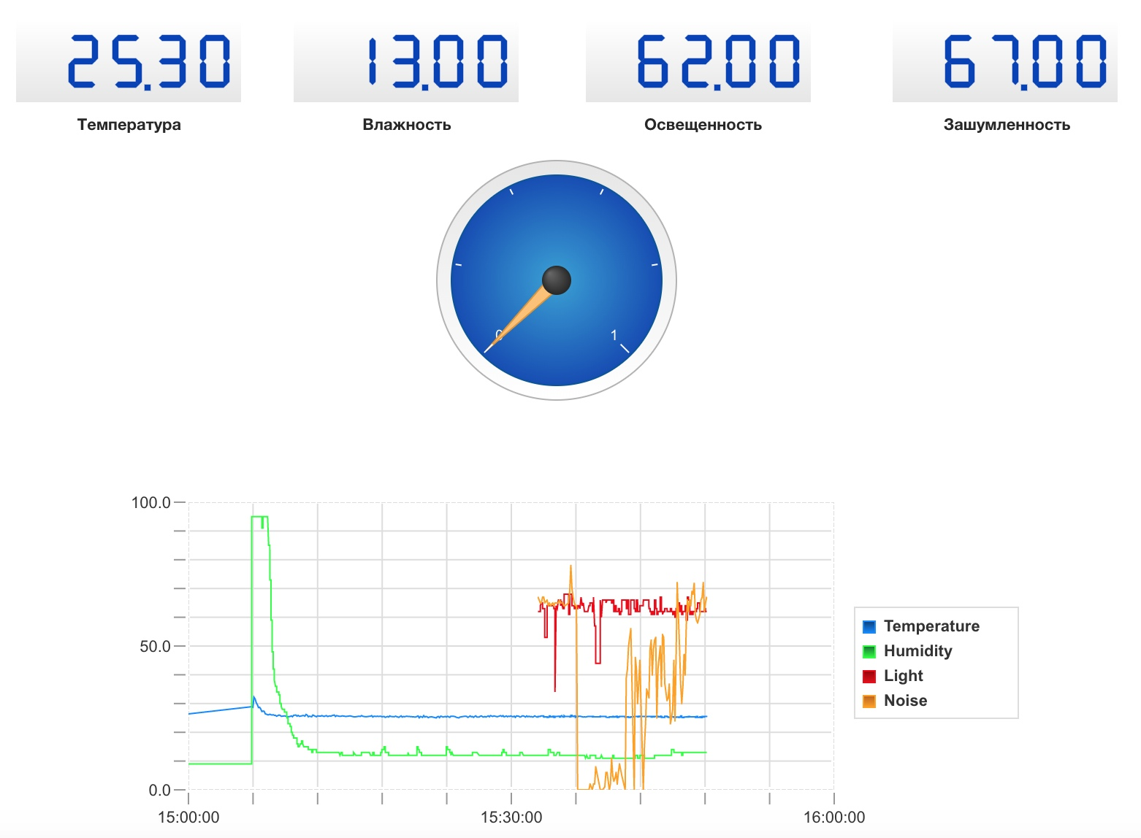
облачная платформа Thingworx
бобков Иван

Slide 21
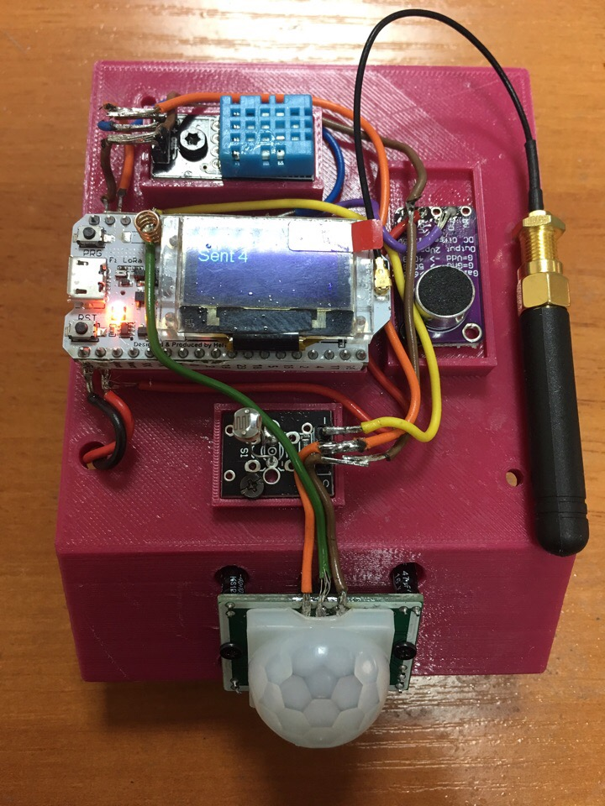
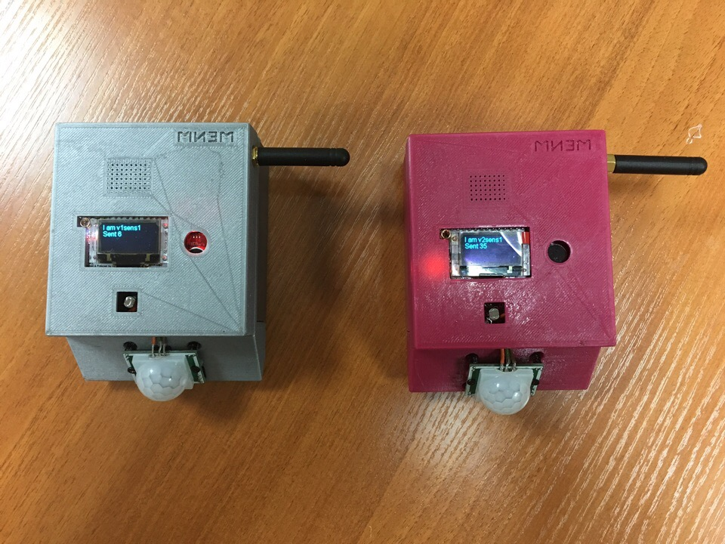
устройства сбора данных
бобков Иван

Slide 22
Личный вклад
Пивко Артём
Организация проектной работы, распределение задач.
Создание документации совокупным объемом в 65 листов.
Анализ представленных на рынке решений в сфере 3D визуализации.
Создание программы визуализации в виртуальной реальности.
6 скриптов совокупным объемом в 473 строки.
Разработка учебных кейсов для проектных команд «Умный мусорный контейнер», «Адаптивное освещение», «Климатический мониторинг».

Slide 23
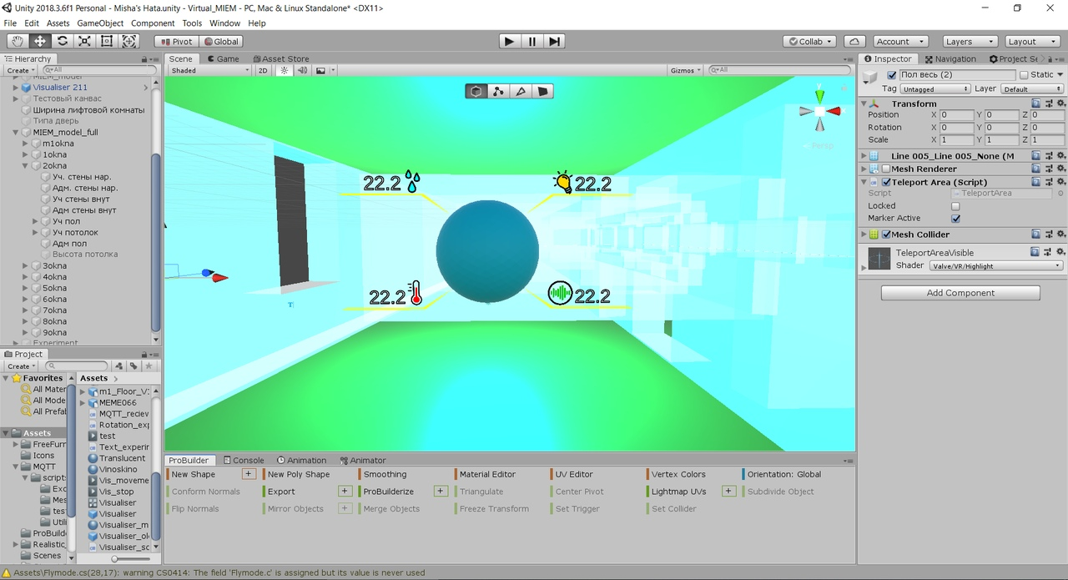
РАЗРАБОТКА ПРИЛОЖЕНИЯ В UNITY 3d

Slide 24
Личный вклад
Стрельцов григорий
Конфигурация брокера Mosquitto на Raspberry PI.
Создание документации объемом в 10 листов.
Исследование с целью выявления наиболее удобного и максимально функционального способа связи Unity 3D и Mosquitto-брокера.
Реализация подключения Unity 3D к брокеру Mosquitto.
2 скрипта общим объемом в 235 строк.
Исследование с целью нахождения максимального расстояния передачи с помощью технологии LoRa внутри здания МИЭМ на различных частотах (433МГц и 868 МГц).
Проведение тестирования с целью определения зоны покрытия для конечных устройств.
Участие в разработке кейсов «Мусорный контейнер», «Умная теплица».

Slide 25
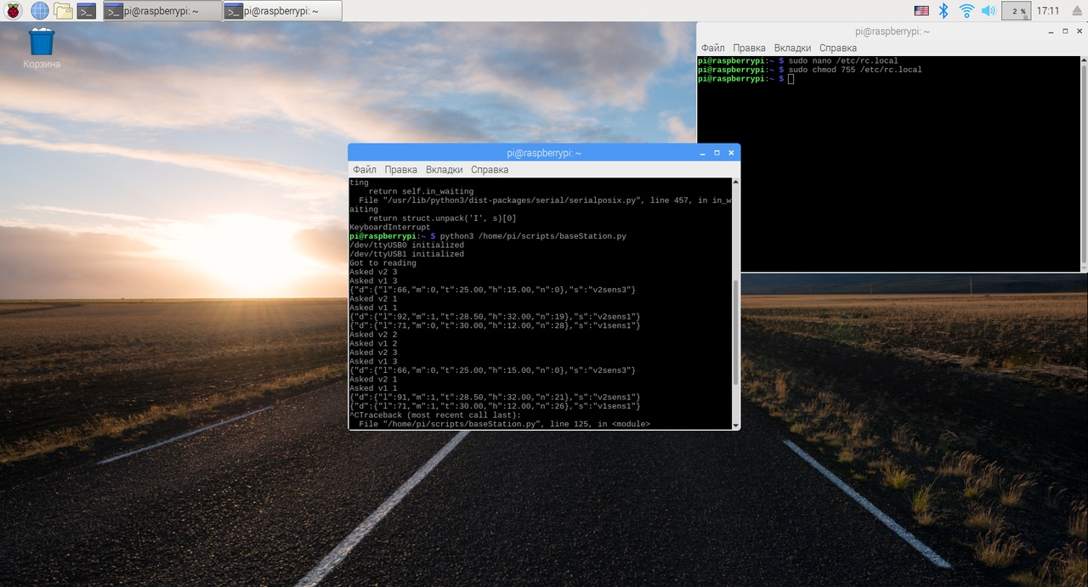
Передача данных в unity с помощью брокера mosquito на raspberry pi

Slide 26
Поиск способа связи Unity и Mosquitto
Наименование | Возможности | Цена
Web API Kit: MQTT for IoT | Максимальные | $39
M2MqttUnity | Максимальные | Бесплатно
Unity3d_MQTT | Отсутствие возможности использования SSL | Бесплатно

Slide 27
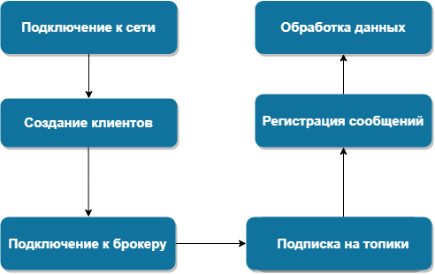
Получение данных в unity

Slide 28
Максимальное расстояние передачи различных lora
Указано среднее количество потерянных пакетов
 | LoRa V1 (433 МГц) | LoRa V2 (433 МГц) | LoRa V1 (868 МГц)
40 м | 0 пакетов | 0 пакетов | 0 пакетов
50 м | 2 пакета | 3 пакета | 2 пакета
60 м | 6 пакетов | 9 пакетов | 5 пакетов

Slide 29
Передача данных в unity с помощью брокера mosquito на raspberry pi

Slide 30
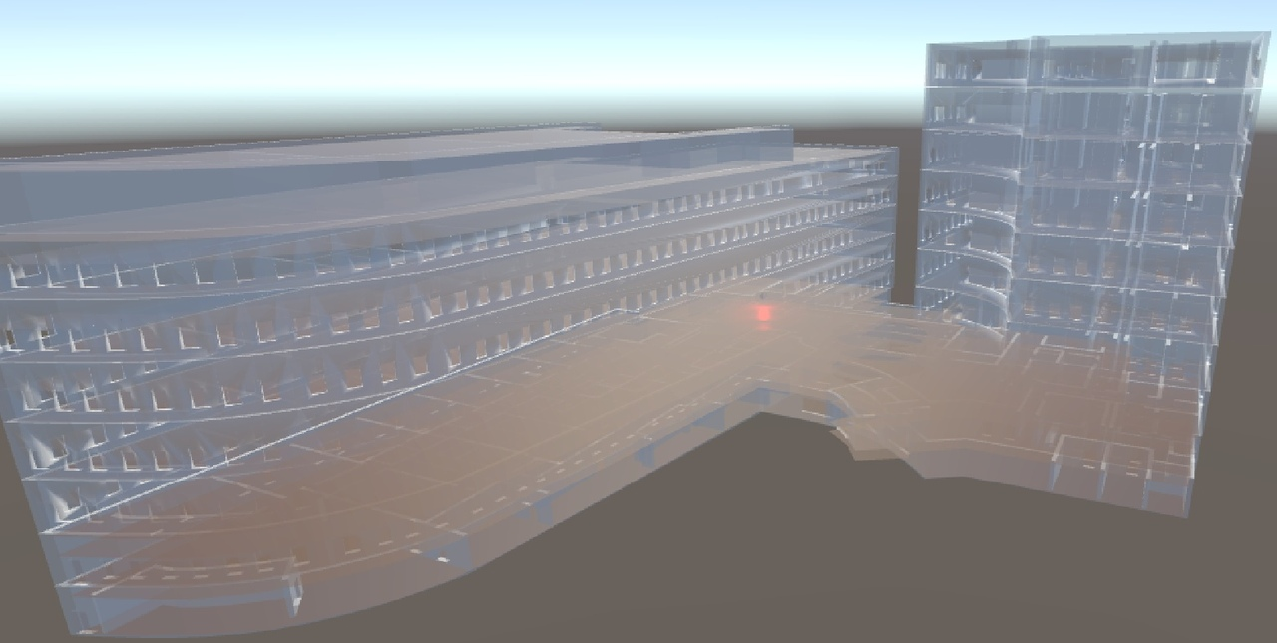
ВИРТУАЛЬНАЯ МОДЕЛЬ МИЭМ

Slide 31
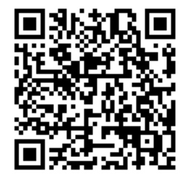
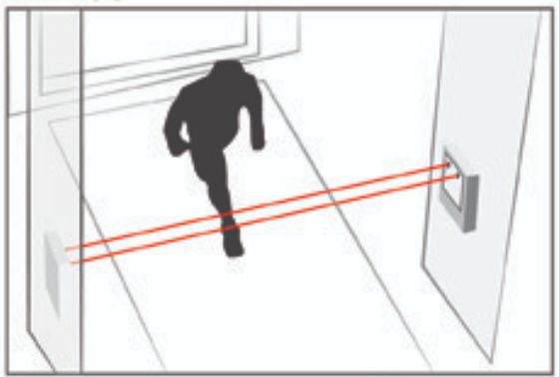
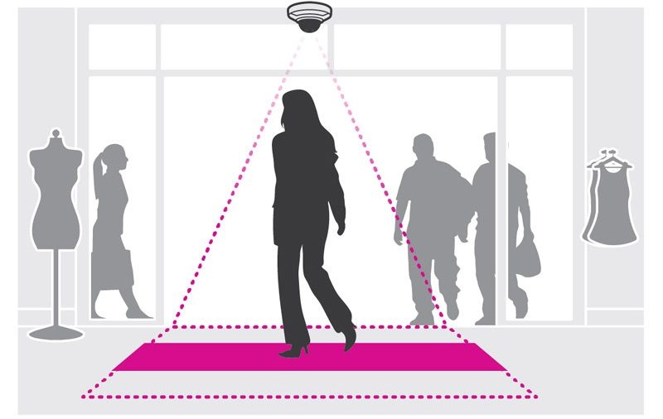
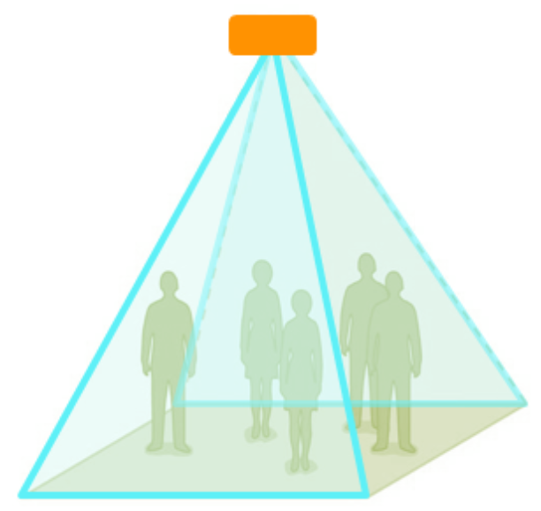
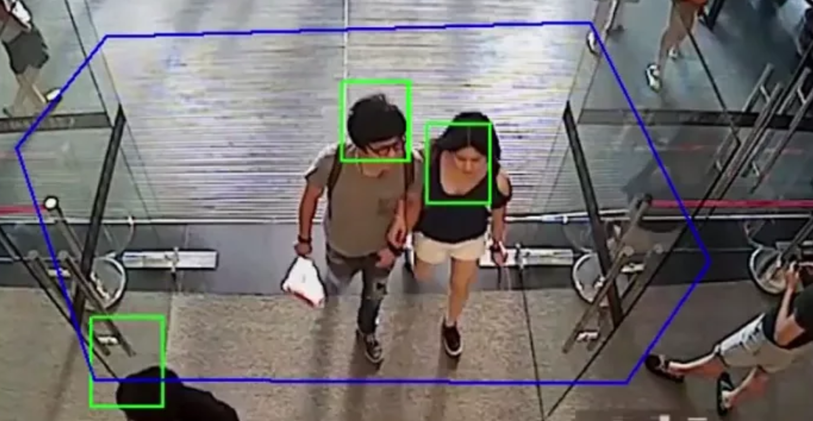
Обзоры
Обзор статей по подсчету людей (Crowd Counting) из источников:
— Institute of Electrical and Electronics Engineers (IEEE)
— Elsevier
— Springer
Подходы:
- Line of interest (LOI)
- Region of interest (ROI)
Инфракрасные счетчики
Системы ИИ на основе ИК счетчиков
Тепловизионные системы
Компьютерное зрение

Slide 32
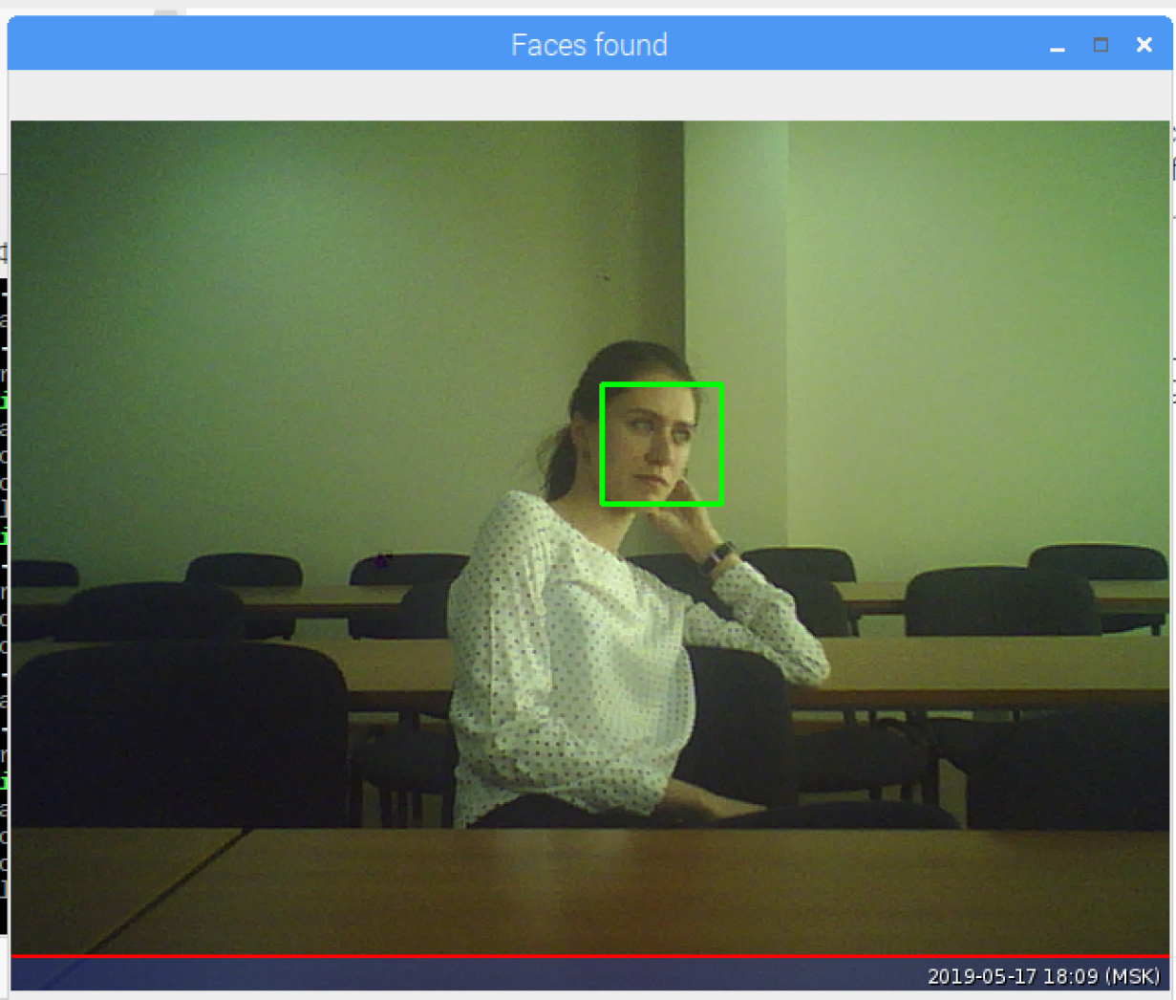
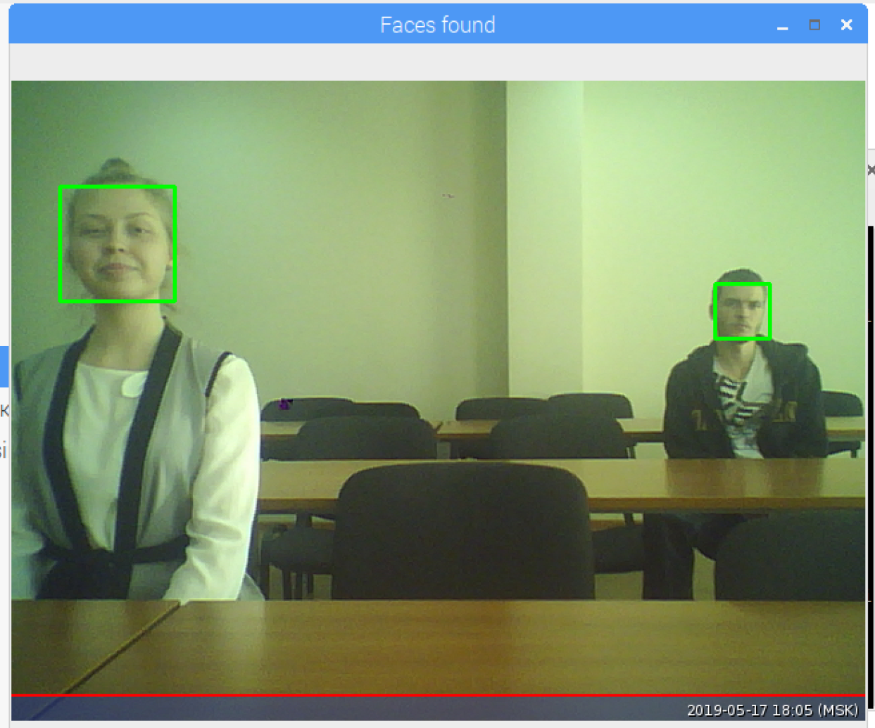
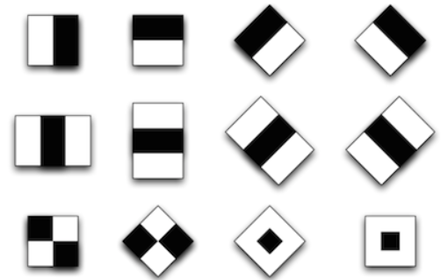
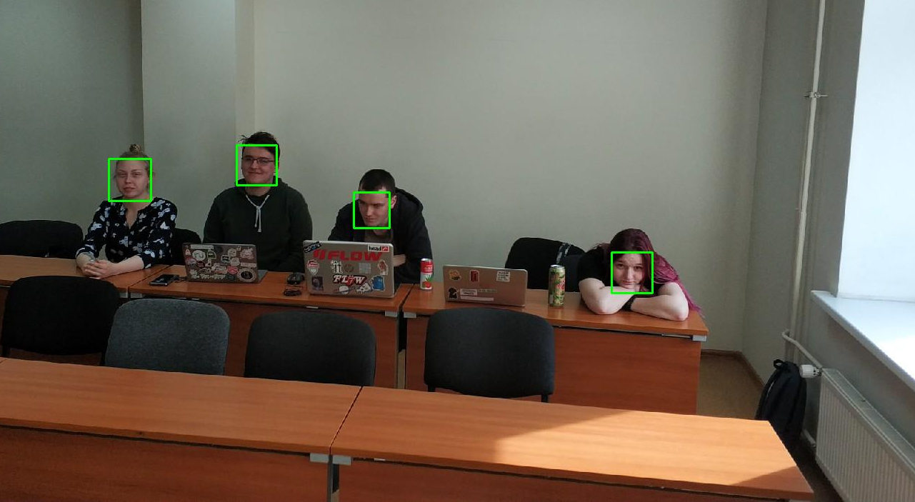
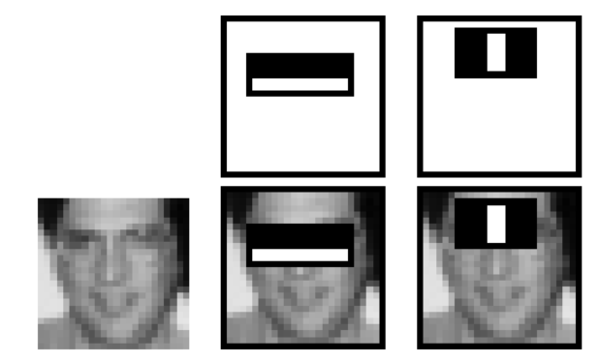
Реализация алгоритма с использование Opencv

Slide 33
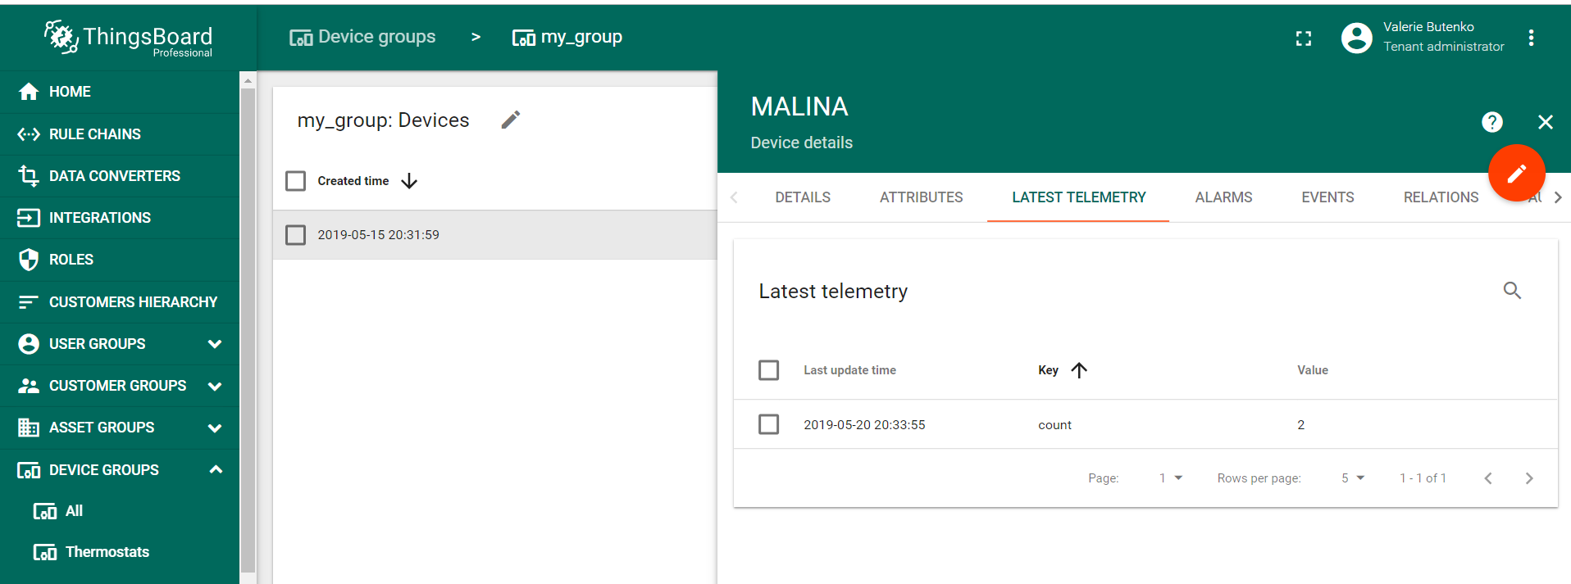
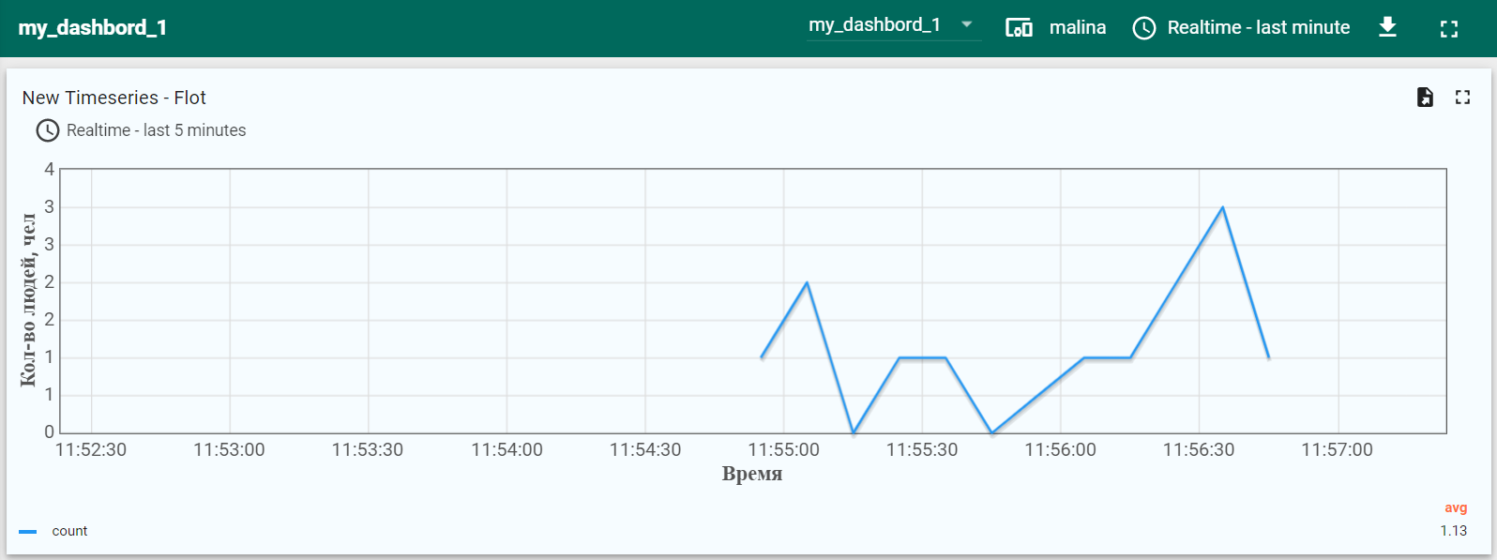
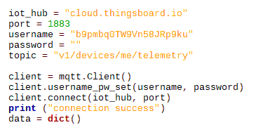
Передача на Облачное и локальное развертывание платформы Thingsboard

Slide 34
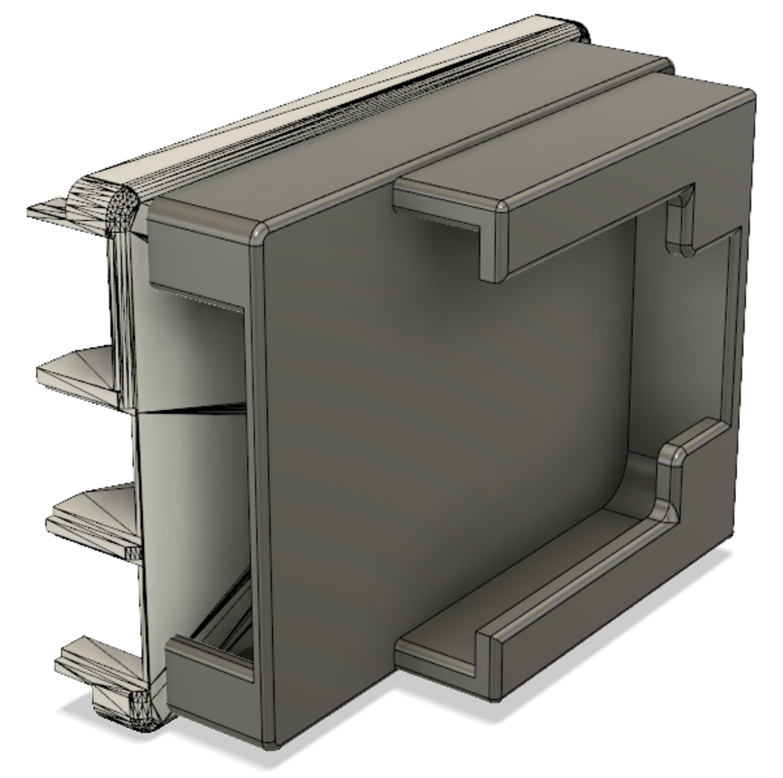
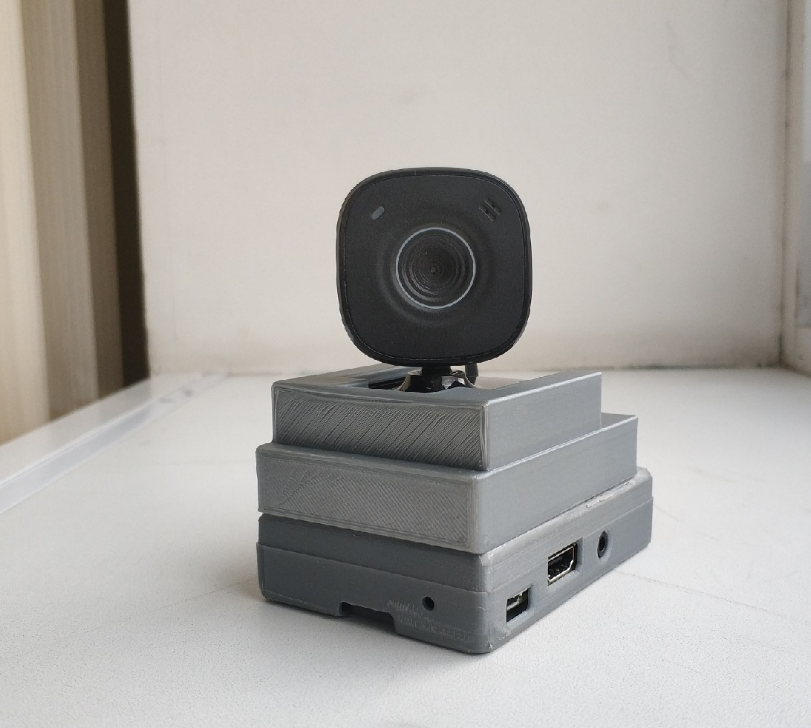
Разработка корпуса во fusion 360

Slide 35
ПОТЕНЦИАЛ И ПЕРСПЕКТИВЫ РАЗВИТИЯ
Добавление возможности управления устройствами дистанционно;
AR визуализация;
Возможность интеграции с различными облачными платформами;
Защита передаваемых данных;
Уменьшение размеров устройств.

Slide 36
Потенциал и перспективы РАЗВИТИЯ
Повышение точности используемого алгоритма нахождения путем накопления и разметки данных;
Модернизация архитектуры проекта с помощью использования микроконтроллера ESP32 для уменьшения энергопотребления;
Передача изображения на более длинные расстояния с помощью технологий беспроводной связи LoRa;
Исследование новых облачных платформ, их анализ и сравнение;
Модернизация назначения применения разработанного устройства.

